Slide 1
Выпускная квалификационная работа бакалавра на тему: «Разработка системы потоковой обработки финансовых транзакций»
Московский авиационный институт (национальный исследовательский университет)
Институт № 8 «Компьютерные науки и прикладная математика»
Кафедра № 806 «Вычислительная математика и программирование»
Студент группы МО-407Б-22: Пирязев Михаил Александрович
Научный руководитель: кандидат физико-математических наук, доцент, доцент 806 кафедры МАИ С.В. Кузнецова
Москва – 2026

Slide 2
Актуальность темы
Рост безналичных платежей и усложнение их жизненного цикла требуют оперативной и достоверной фиксации операций и прозрачного мониторинга. Традиционные схемы синхронного взаимодействия и пакетной обработки не совершенны (повторы, задержки, неупорядоченность), вызывают ложные инциденты — нужна система, которая надежно записывает и обрабатывает транзакции в кратчайшие сроки.

Slide 3
Цель и задачи работы
Цель – спроектировать и реализовать систему приёма, хранения и обработки транзакций с возможностью оперативного мониторинга.
Задачи:
Спроектировать систему: модель данных, API для операций и аналитики, хранение и валидация
Реализовать функционал для обработки сообщений в соответствии с требованиями, используя брокер сообщений
Обеспечить наблюдаемость и надёжность при помощи метрик, дашбордов, DLQ и логов.
ВКР (б) студента Пирязева Михаила

Slide 4
Ограничения задачи
Разработка фокусируется на backend-компоненте
Не рассмотрены вопросы сертификации (PCI DSS) и complience с настоящими банковскими регуляциями
Тестирование единого элемента системы, без кластеризации и репликации
ВКР (б) студента Пирязева Михаила

Slide 5
Порядок выполнения работы
Проанализировать рынок, существующие решения, проблемы и теорию.
Сделать заготовку под систему, принципы чистой архитектуры
Реализовать минимальный функционал проекта
Работа с брокером: продьюсер, консьюмер, DLQ и гарантии доставки
Обеспечить возможность наблюдаемости
Провести тестирование системы, написать документацию
ВКР (б) студента Пирязева Михаила

Slide 6







Стек технологий
ВКР (б) студента Пирязева Михаила

Slide 7
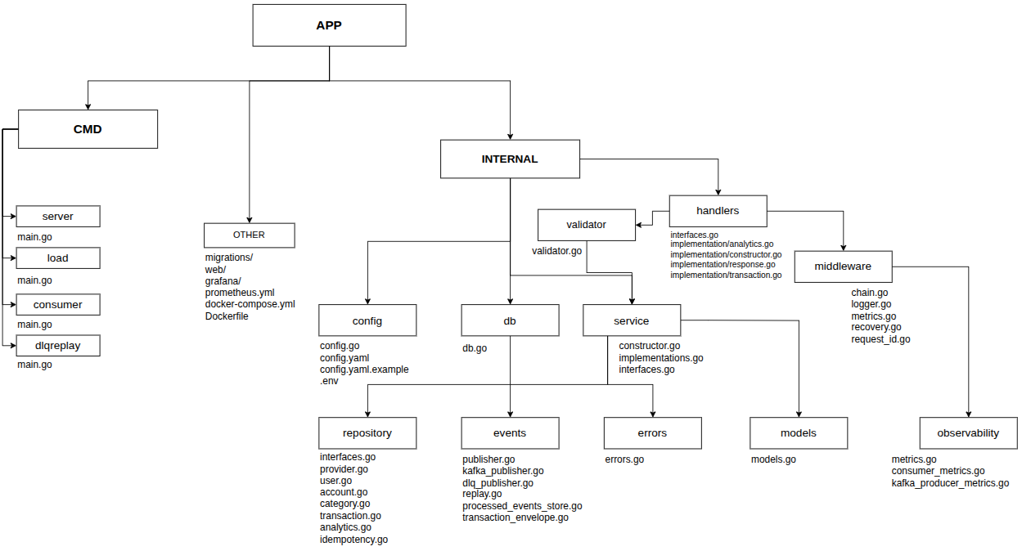
Структура проекта, clean architecture
3
ВКР (б) студента Пирязева Михаила

Slide 8
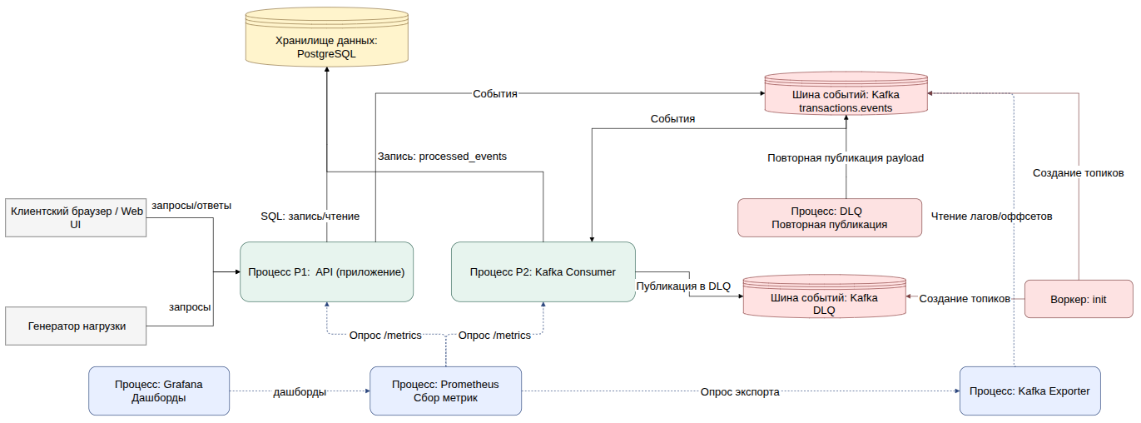
Диаграмма потоков данных
3
ВКР (б) студента Пирязева Михаила

Slide 9
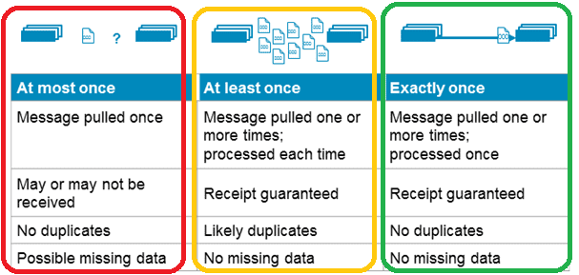
Гарантии доставки сообщений
Ack от лидера партиции
Ключ для стабилизации партиции
Проблема повторной доставки
События в БД отражают исключительно прошедшие операции
Прогресс чтения подтверждается явно — только после исхода обработки сообщения.
Прогресс чтения подтверждается явно — только после исхода обработки сообщения.
Семантика обработки в текущем контуре — at least once.
3

Slide 10
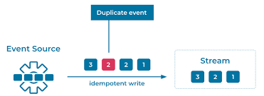
Идемпотетность
Журнал обработанных сообщений
Уникальный ключ записи в журнал
DLQ и replay
Идемпотентность — это способность сервиса корректно обрабатывать дубликаты сообщений без ошибок, изменения функционала и побочных эффектов для системы
Цель — не запретить повторы сообщений, а предусмотреть их
3

Slide 11
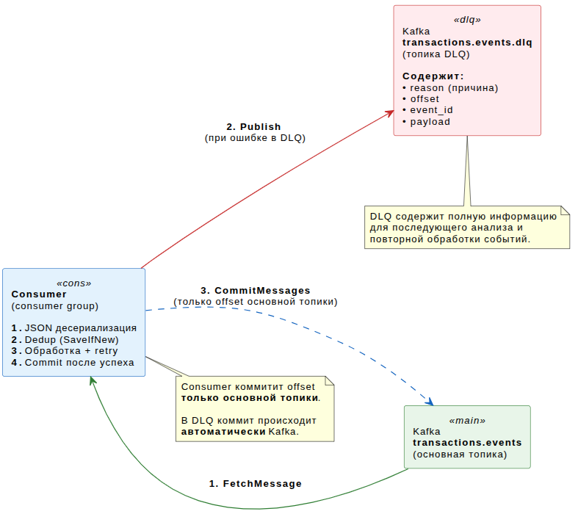
DLQ: отдельный топик для сбоев
Изоляция «опасных» сообщений
Сохраняется контекст для разбора
Оповещение при росте очереди
Не восстанавливаемые бизнес-ошибки
Требуется механизм повторной подачи сообщения в основной топик после устранения причины сбоя, зафиксированной в DLQ
3

Slide 12
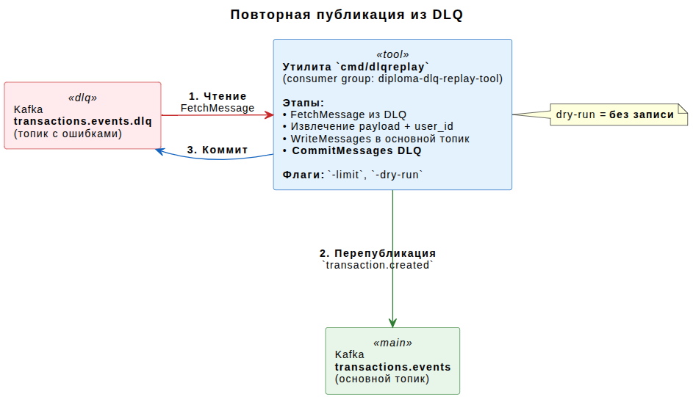
Механизм повторной подачи в основной топик
Отдельный процесс, не косьюмер api
Возможность пакетной обработки сообщений
Возможен запуск отдельно, по решению человека
Механизм читает DLQ, вытаскивает данные транзакции и снова записывает ее в основной топик с нужным ключем, после чего подтвеждает offset.
3

Slide 13
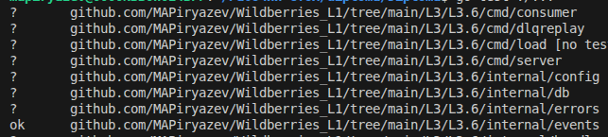
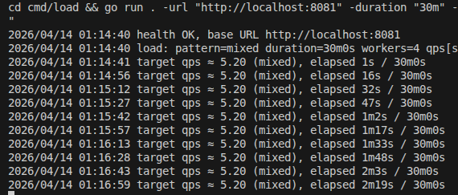
Тестирование
Модульное тестирование
Нагрузочное тестирование
3
ВКР (б) студента Пирязева Михаила

Slide 14

QR-код репозитория проекта
Ссылка с исходным кодом доступана по QR-коду. Отсканируйте камерой для доступа к хранилищу кода проекта
3
ВКР (б) студента Пирязева Михаила

Slide 15
Заключение
Спроектирован и реализован цельный сервис: API над БД и асинхронный контур Kafka.
Для потока событий заданы явный commit offset’ов, дедупликация по идентификатору события, топик отложенных сообщений (DLQ) и утилита повторной публикации после разбора сбоев
Практическая ценность — в связанном применении типовых приемов backend-инженерии, которые часто используются в индустрии.
3
ВКР (б) студента Пирязева Михаила

Slide 16
Источники
Приемы объектно-оориентированного проектирования. –URL: https://stilsoft.ru/download/catalog/pdf/polnoe-opisanie-322323.pdf (дата обращения 13.04.2026)
Таненбаум Э. С., Бос Х. Современные операционные системы –URL: http://lib.ysu.am/disciplines_bk/bc520563d6ed0e7c880969b3e0c9d9cf.pdf (дата обращения 12.04.2026).
Кормен Т. Х., Лейзерсон Ч. Э., Алгоритмы: построение и анализ –URL: http://www.r-5.org/files/books/computers/algo-list/common/Cormen_Leiserson_Rivest_Stein-Introduction_to_Algorithms-RU.pdf (дата обращения 12.04.2026).
3
ВКР (б) студента Пирязева Михаила

